Slide 1
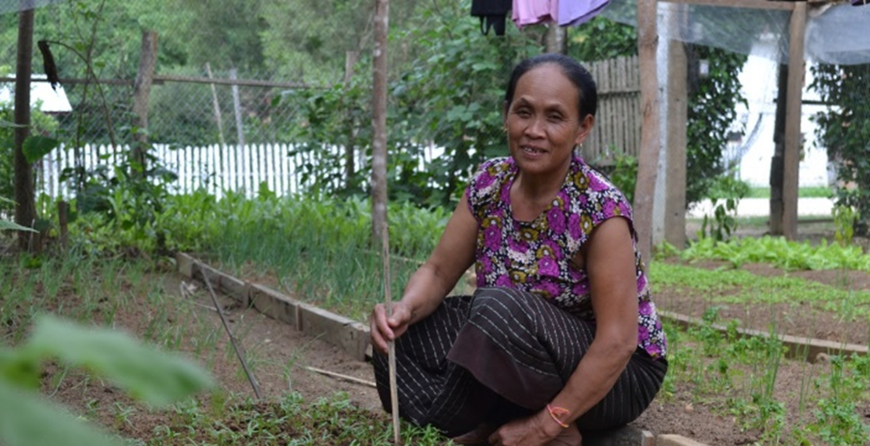
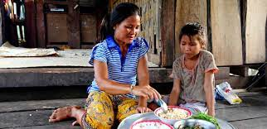
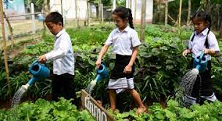
ບົດທີ 4
ການ​ຜະ​ລິດ​ອາ​ຫານ​ທີ່​ຫຼາກ​ຫຼາຍ​ສໍາ​ລັບ​ອາ​ຫານ​ເພື່ອສຸ​ຂະ​ພາບ ​ແລະ ​ສ້າງລາຍ​ໄດ້ (ປັບ​ປຸງ​ການ​ເຂົ້າ​ເຖິງ​ອາຫານ)
ອຈ. ໄສວິເສນ ບູລົມ, ຫົວໜ້າພາກວິຊາ ເສດຖະກິດຊົນນະບົດ ແລະ ເຕັກໂນໂລຊີ ອາຫານ, ຄະນະກະເສດສາດ, ມະຫາວິທະຍາໄລແຫ່ງຊາດ
sayvisene.b@nuol.edu.la, Tel: +856 2022201183

Slide 2
ກິດຈະກຳກ່ອນການຮຽນຮູ້
Pre-learning activities

Slide 3
ຜົນໄດ້ຮັບຈາກການຮຽນຮູ້
ຫຼັງຈາກຮຽນຈົບບົດຮຽນນີ້ແລ້ວ, ນັກຮຽນຈະສາມາດ:
ສະໜອງຄູ່ມືທີ່ຄົບຖ້ວນ ໃນການຈັດຕັ້ງປະຕິບັດການຜະລິດກະສິກຳທີ່ຫຼາກຫຼາຍ.
ການອອກແບບສຳລັບຊາວກະສິກອນ, ພະນັກງານສົ່ງເສີມກະສິກຳ, ຜູ້ນຳຊຸມຊົນ, ແລະ ຜູ້ຊ່ຽວຊານດ້ານການພັດທະນາຜູ້ທີ່ຕ້ອງການປັບປຸງທັງດ້ານໂພຊະນາການ ແລະ ຜົນໄດ້ຮັບທາງດ້ານເສດຖະກິດສຳລັບຄົວເຮືອນຊົນນະບົດ

Slide 4
ພາບລວມຂອງບົດຮຽນ (ນີ້ແມ່ນໂຄງຮ່າງຂອງບົດຮຽນນີ້)
ໃນບົດຮຽນນີ້, ຜູ້ຮຽນຈະໄດ້ຮຽນຮູ້ກ່ຽວກັບ:
ເຂົ້າໃຈການຜະລິດທີ່ຫຼາກຫຼາຍ
ການຜະລິດທີ່ຫຼາກຫຼາຍ ເພື່ອສຸຂະພາບ ແລະ ໂພຊະນາການ
ການຜະລິດທີ່ຫຼາກຫຼາຍເພື່ອລາຍຮັບ ແລະ ສາມາດປັບຕົວກັບການປ່ຽນແປງສະພາບແວດລ້ອມ
ຍຸດທະສາດການຜະລິດທີ່ຫຼາກຫຼາຍ ໃນການປະຕິບັດຕົວຈິງ

Slide 5
Keywords
ຄໍາສັບ | ນິຍາມ
ການຜະລິດທີ່ຫຼັກຫຼາຍ Crop diversification | ການປະຕິບັດການປູກພືດຫຼາກຫຼາຍຊະນິດໃນຟາມໃນໄລຍະເວລາ ຫຼື ພ້ອມໆກັນ, ແທນທີ່ຈະອາໄສພືດຊະນິດດຽວ. ມັນກ່ຽວຂ້ອງກັບການເພີ່ມຈຳນວນຊະນິດພືດ ຫຼື ແນວພັນທີ່ແຕກຕ່າງກັນ, ເຊິ່ງສາມາດບັນລຸໄດ້ຜ່ານວິທີການຕ່າງໆເຊັ່ນ: ການປູກພືດຫຼາຍຊະນິດສະຫຼັບກັນ (ການປູກພືດຫຼາຍຊະນິດໃນເວລາດຽວກັນ) ຫຼື ການປູກພືດໝູນວຽນ (ການປູກພືດທີ່ແຕກຕ່າງກັນຕາມລຳດັບ)
ອາຫານທີ່ມີໂພຊະນາການສູງ nutrient-rich foods | ອາຫານທີ່ໃຫ້ວິຕາມິນ, ແຮ່ທາດ, ເສັ້ນໃຍ ແລະ ໂປຣຕີນທີ່ຈຳເປັນໃນປະລິມານສູງ ພ້ອມດ້ວຍພະລັງງານໜ້ອຍ ແລະ ມີນໍ້າຕານເພີ່ມ, ໄຂມັນອີ່ມຕົວ ແລະ ໂຊດຽມໜ້ອຍທີ່ສຸດ. ເປົ້າໝາຍແມ່ນເພື່ອໃຫ້ໄດ້ສານອາຫານທີ່ເປັນປະໂຫຍດສູງສຸດຈາກພະລັງງານທີ່ບໍລິໂພກ, ເຮັດໃຫ້ພວກມັນເປັນສ່ວນສຳຄັນຂອງອາຫານທີ່ມີສຸຂະພາບດີ.
ສວນຄົວ Homegarden | ສວນຄົວແມ່ນພື້ນທີ່ໃກ້ກັບທີ່ຢູ່ອາໄສຂອງຄອບຄົວທີ່ໃຊ້ເພື່ອປູກພືດຫຼາກຫຼາຍຊະນິດ ແລະ ບາງຄັ້ງກໍ່ລ້ຽງສັດເພື່ອການນຳໃຊ້ສ່ວນຕົວ, ເພື່ອສ້າງຄວາມໝັ້ນຄົງດ້ານອາຫານ, ຫຼື ລາຍໄດ້, ເຊິ່ງມັກຈະມີພືດພັນຫຼາຍຊັ້ນ ແລະ ຮັບໃຊ້ໜ້າທີ່ທາງສັງຄົມ ແລະ ເສດຖະກິດສຳລັບຄົວເຮືອນ ແລະ ຊຸມຊົນ.
ອາຫານທີ່ກາຍເປັນຂີ້ເຫື້ອ Food waste | ອາຫານໃດໆກໍຕາມທີ່ມີຈຸດປະສົງເພື່ອການບໍລິໂພກຂອງມະນຸດແຕ່ຖືກຖິ້ມຢູ່ທຸກຈຸດຕາມລະບົບຕ່ອງໂສ້ການສະໜອງອາຫານ, ຈາກຟາມໄປຫາຜູ້ບໍລິໂພກ. ມັນກວມເອົາອາຫານທີ່ກິນໄດ້ທີ່ເນົ່າເປື່ອຍ ຫຼື ຖືກຖິ້ມ, ເຊັ່ນດຽວກັນກັບສ່ວນທີ່ບໍ່ຕ້ອງການເຊັ່ນ: ເປືອກ ແລະ ກ້ານ.
ການສູນເສຍອາຫານ Food loss | ເກີດຂຶ້ນໃນຕອນຕົ້ນຂອງລະບົບຕ່ອງໂສ້ການສະໜອງ, ຕັ້ງແຕ່ການຜະລິດຂັ້ນຕົ້ນ, ການປຸງແຕ່ງ, ແລະ ການກະຈາຍສິນຄ້າ, ແລະ ກ່ຽວຂ້ອງກັບບັນຫາຕ່າງໆເຊັ່ນ: ການເນົ່າເປື່ອຍ ຫຼື ຄວາມເສຍຫາຍກ່ອນທີ່ຈະໄປເຖິງຜູ້ບໍລິໂພກ.

Slide 6
Pre-quiz
Questions | Possible answer | Correct Answer | Feedback
Q1 ຜົນປະໂຫຍດຕົ້ນຕໍຂອງການປູກພືດຫຼາຍຊະນິດຫຼາຍກວ່າການປູກພືດຊະນິດດຽວແມ່ນຫຍັງ?? | ມັນນຳໄປສູ່ຜົນຜະລິດທີ່ສູງຂຶ້ນຂອງຜະລິດຕະພັນດຽວ ແລະ ມີມາດຕະຖານດຽວກັນ. ມັນຕ້ອງການປຸ໋ຍເຄມີ ແລະ ຢາປາບສັດຕູພືດຫຼາຍຂຶ້ນ. ມັນເພີ່ມຄວາມຕ້ານທານຕໍ່ສັດຕູພືດ ແລະ ພະຍາດຕ່າງໆໂດຍການສ້າງລະບົບນິເວດທີ່ສັບສົນຫຼາຍຂຶ້ນ. ມັນເຮັດໃຫ້ການເກັບກ່ຽວ ແລະ ການໃຊ້ເຄື່ອງຈັກງ່າຍຂຶ້ນ. | C | ໃນລະບົບການປູກພືດຫຼາຍຊະນິດ, ການມີພືດຫຼາຍຊະນິດສາມາດເຮັດໃຫ້ສັດຕູພືດສັບສົນ ແລະ ມີສັດລ້າຕາມທຳມະຊາດ, ຫຼຸດຜ່ອນການແຜ່ລະບາດຂອງພະຍາດ ແລະ ລຸດຄວາມຕ້ອງການຢາປາບສັດຕູພືດ.
Q2: ການຫຼຸດຜ່ອນຄວາມຫຼາກຫຼາຍດ້ານກະສິກຳສົ່ງຜົນກະທົບຕໍ່ຄວາມໝັ້ນຄົງດ້ານອາຫານຂອງໂລກແນວໃດ? | ມັນເຮັດໃຫ້ລະບົບອາຫານມີຄວາມສ່ຽງຕໍ່ການລົ້ມເຫຼວຈາກການຜະລິດພືດຂະໜາດໃຫຍ່ຈາກໄພຂົ່ມຂູ່ດຽວ ຫຼື ພະຍາດລະບາດ. ມັນເພີ່ມຄວາມພ້ອມຂອງອາຫານທີ່ມີທາດບຳລຸງຫຼາກຫຼາຍຊະນິດ. ມັນເຮັດໃຫ້ການຜະລິດອາຫານມີຄວາມທົນທານຕໍ່ກັບການປ່ຽນແປງຂອງດິນຟ້າອາກາດ ແລະ ພະຍາດຕ່າງໆໄດ້ງ່າຍຂຶ້ນ. ມັນເຮັດໃຫ້ລະບົບຕ່ອງໂສ້ການສະໜອງອາຫານທົ່ວໂລກງ່າຍຂຶ້ນ, ເຮັດໃຫ້ມັນມີປະສິດທິພາບຫຼາຍຂຶ້ນ. | A | ເມື່ອການຜະລິດອາຫານສຸມໃສ່ພັນທຸກໍາບໍ່ຫຼາຍປານໃດ, ສັດຕູພືດ, ພະຍາດ ຫຼື ເຫດການສະພາບອາກາດພຽງຊະນິດດຽວສາມາດເຮັດໃຫ້ເກີດຄວາມລົ້ມເຫຼວຢ່າງຮ້າຍແຮງຂອງພືດຜົນນັ້ນ, ເຊິ່ງເປັນໄພຂົ່ມຂູ່ຕໍ່ຄວາມໝັ້ນຄົງດ້ານອາຫານ.
Q3: ພືດຊະນິດໃດຕໍ່ໄປນີ້ມີແນວໂນ້ມທີ່ຈະມີຄວາມໜາແໜ້ນຂອງສານອາຫານສູງທີ່ສຸດ? | ພືດຫຼັກເຊັ່ນ: ສາລີທີ່ປູກໃນການປູກພືດຊະນິດດຽວ. ຜັກຫຼາກຫຼາຍຊະນິດທີ່ປູກໃນສວນທີ່ຫຼາກຫຼາຍ. ຜະລິດຕະພັນເມັດພືດທີ່ຜ່ານການປຸງແຕ່ງສູງເຊັ່ນ: ແປ້ງຂາວ. ພືດທີ່ຖືກດັດແປງພັນທຸກໍາທີ່ຖືກອອກແບບມາເພື່ອຕ້ານທານກັບສັດຕູພືດ.. | B | ແນວພັນທີ່ສືບທອດມາຈາກມໍລະດົກມັກຖືກຄັດເລືອກຍ້ອນລົດຊາດ ແລະ ປະລິມານສານອາຫານຂອງມັນ, ແລະ ສວນທີ່ຫຼາກຫຼາຍໃຫ້ສານອາຫານຈຸລະພາກຫຼາກຫຼາຍຊະນິດຈາກພືດທີ່ແຕກຕ່າງກັນ.

Slide 7
Lesson body

Slide 8
ຫົວຂໍ້ຫລັກ
ບົດນີ້ປະກອບມີ:
ການຜະລິດສະບຽງອາຫານໃນລະດັບຄົວເຮືອນໃຫ້ໄດ້ ອາຫານເພື່ອສຸຂະພາບ ແລະ ລາຍຮັບ (ຫມາຍເຫດ: ລາຍຮັບ ຫມາຍເຖິງລາຍຮັບຈາກ ກະສິກໍາ ແລະ ຄວາມສໍາຄັນຂອງລາຍຮັບ ຂອງແມ່ຍິງ).
ເສດອາຫານ ແລະ ການສູນເສຍ, ການແປຮູບ, ວິທະຍາການຫຼັງການເກັບກ່ຽວ ແລະ ການເກັບຮັກສາອາຫານ
ການເຮັດສວນຄົວແບບປະສົມປະສານ
ການຜະລິດອາຫານພາຍໃນພື້ນທີ່ ທີ່ຈໍາກັດໃນຄົວເຮືອນ
ການຄ້ຳປະກັນສະບຽງອາຫານໃນຄົວເຮືອນ (ໝາຍເຫດ: ເນັ້ນໃສ່ສິ່ງທີ່ບໍ່ຄຸ້ມຄອງຕາມຂ້າງເທິງ)
ການນຳໃຊ້ສ່ວນຕ່າງໆພືດຜັກ - ກ້ານໃບ, ລຳຕົ້ນ, ແກ່ນ, (ຄໍາຖາມ: ປອກເປືອກ?) (ໝາຍເຫດ: ການສົ່ງເສີມອາຫານພື້ນເມືອງລາວທີ່ຍັງບໍ່ພວກເຮົາເບີ່ງຂ້າມ).

Slide 9
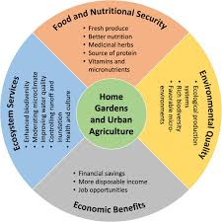
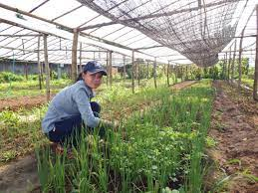

ການຜະລິດສະບຽງອາຫານໃນຄົວເຮືອນໃຫ້ເປັນອາຫານເພື່ອສຸຂະພາບ ແລະລາຍຮັບ
ການຜະລິດໃນຄົວເຮືອນເປັນວິທີໜຶ່ງເພື່ອຮັບປະກັນວ່າມີອາຫານພາຍໃນຄົວເຮືອນຢູ່ຕະຫຼອດເວລາ
ການຜະລິດສະບຽງອາຫານຫຼາກຫຼາຍຊະນິດໃນສວນຄົວ ແລະ ໃນພຶ້ນທີ ຕ້ອງການການເຂົ້າເຖິງຊັບພະຍາກອນຢ່າງພຽງພໍ ລວມທັງທີ່ດິນ, ນໍ້າ, ແກ່ນພືດ, ເຄື່ອງມື, ຄວາມຮູ້, ທັກສະ ແລະ ແຮງງານ.
ການຜະລິດສະບຽງອາຫານໃນຄົວເຮືອນຊ່ວຍໃນການຈໍາຫນ່າຍອາຫານທີ່ເຫມາະສົມ ແລະເຮັດໃຫ້ອາຫານມີໃຫ້ແກ່ຄົວເຮືອນແລະຊຸມຊົນ
ການຜະລິດສະບຽງອາຫານໃນຄົວເຮືອນຍັງມີບົດບາດສໍາຄັນທາງດ້ານເສດຖະກິດ.

Slide 10
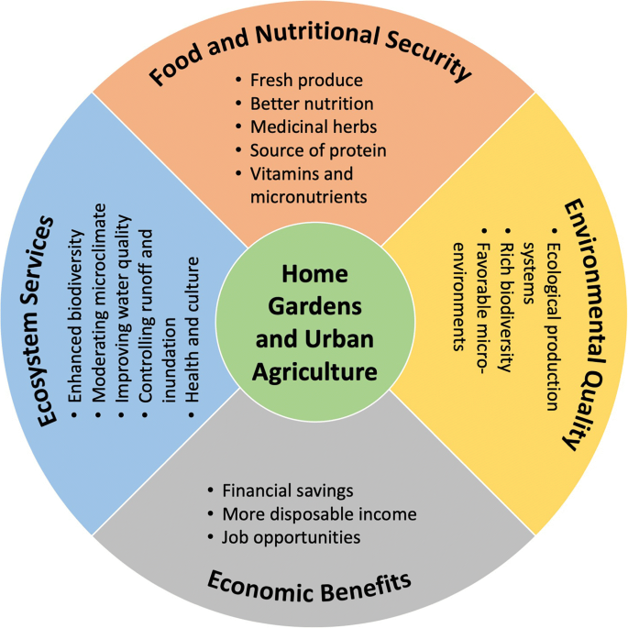
2. ການຜະລິດອາຫານໃນຄົວເຮືອນເພື່ອໂພຊະນາການ ແລະ ລາຍຮັບ
ຄວາມສຳຄັນຂອງສວນຄົວ ແລະ ກະສິກຳໃນຕົວເມືອງ
- ຄວາມໝັ້ນຄົງດ້ານອາຫານ ແລະ ໂພຊະນາການ
- ຄຸນນະພາບສິ່ງແວດລ້ອມ
- ການບໍລິການລະບົບນິເວດ
- ຜົນປະໂຫຍດທາງດ້ານເສດຖະກິດ

Slide 11
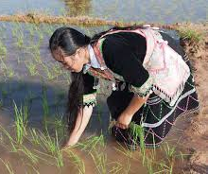
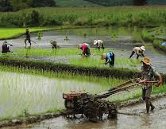
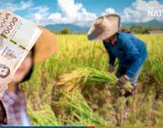
ລາຍຮັບຈາກກະສິກໍາ, ແລະຄວາມສໍາຄັນຂອງລາຍຮັບຂອງແມ່ຍິງ
ກະ​ສິ​ກຳ​ຍັງ​ຄົງ​ເປັນ​ແຫຼ່ງ​ຈ້າງ​ງານ​ທີ່​ສຳ​ຄັນ​ຂອງ​ແມ່​ຍິງ​ອາ​ຊຽນ
ສະ​ເລ່ຍ​ແລ້ວ, ຂະ​ແໜງ​ກະ​ສິ​ກຳ​ຈ້າງ​ແຮງ​ງານ 26,7% ຂອງ​ແມ່​ຍິງ​ທີ່​ເຮັດ​ວຽກ​ທັງ​ໝົດ​ໃນ​ອາ​ຊຽນ
ແມ່ຍິງທີ່ອາໄສຢູ່ໃນເຂດຊົນນະບົດມີແນວໂນ້ມທີ່ຈະເຮັດເປັນອາຊີບຂຫຼາຍກວ່າແມ່ຍິງທີ່ຢູ່ໃນຕົວເມືອງ
ອັດຕາ​ສ່ວນ​ການ​ເຮັດ​ວຽກ​ເປັນ​ເຈົ້າຕົນ​ເອງ​ຂອງ​ແຮງ​ງານ​ເພດ​ຍິງ​ຍັງ​ມີ​ຊ່ອງ​ຫວ່າງ​ທີ່​ສຳຄັນ
ສ່ວນ​ໃຫຍ່​​ແມ່​ຍິງ​ໃນ​ຊົນ​ນະ​ບົດ​ແມ່ນ​ເຮັດ​ວຽກ​ເປັນເຈົ້າ​ຕົນ​ເອງ, ເນື່ອງ​ຈາກ​ວ່າ​ມີ​ໂອ​ກາດ​ທີ່​ມີ​ວຽກ​ເຮັດ​ງານ​ທໍາ​ເປັນ​ທາງ​ການ​ໃນ​ເຂດ​ຊົນ​ນະ​ບົດ​ຫນ້ອຍ​ກກ່ວາ​ໃນ​ຕົວ​ເມືອງ.
ນະໂຍບາຍຂອງລັດຖະບານລາວ ໄດ້ມີການສົ່ງເສີມບົດບາດຂອງແມ່ຍິງໃນຂົງເຂດກະສິກຳ ເພື່ອສ້າງລາຍຮັບໂດຍຜ່ານສະຫະພັນແມ່ຍິງ ຮັບຜິດຊອບ

Slide 12
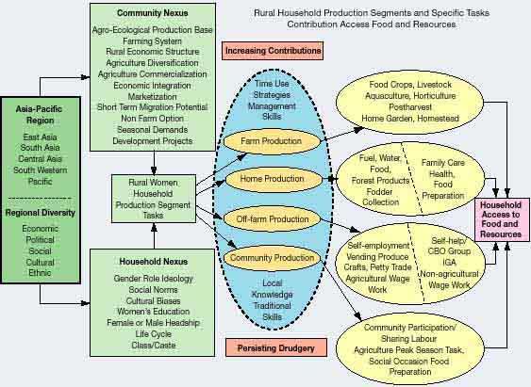
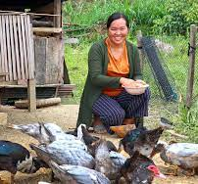
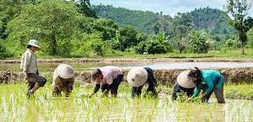
ການ​ເຂົ້າ​ຮ່ວມ​ຂອງ​ແມ່​ຍິງ​ໃນ​ການ​ກະ​ສິ​ກໍາ​ແລະ​ລາຍ​ໄດ້​
ຫຼັກຖານໃນ ສປປ ລາວ ສະແດງໃຫ້ເຫັນວ່າ ການເຂົ້າຮ່ວມຂອງແມ່ຍິງໃນກອງປະຊຸມໂຄງການກະສິກໍາແມ່ນ 30%-60% ໃນໄລຍະການຈັດຕັ້ງປະຕິບັດເບື້ອງຕົ້ນ, ເຊິ່ງເພີ່ມຂຶ້ນເປັນ 49%-65% ໃນຕອນທ້າຍຂອງໂຄງການ.
ແມ່ຍິງໄດ້ຮັບຜົນປະໂຫຍດຈາກການສາທິດການປູກຝັງທີ່ຫຼາກຫຼາຍ ແລະ ການຝຶກອົບຮົມເຕັກນິກການປູກຝັງໃນຊຸມຊົນ.
ແມ່ຍິງ 41% ຂອງຜູ້ເຂົ້າຮ່ວມໃນການທົດລອງການປັບປຸງຜົນຜະລິດຂອງການປູກພືດກະສິກໍາ ແລະໄດ້ເປັນຕົວແທນທີ່ຄ້າຍຄືກັນໃນກິດຈະກໍາທີ່ກ່ຽວຂ້ອງກັບການປູກເຂົ້າ.
ແມ່ຍິງໄດ້ຮັບຜົນປະໂຫຍດໂດຍກົງຈາກການລົງທຶນສະຫນອງນໍ້າ, ການລ້ຽງສັດປີກ ແລະໂຄງການຊົນລະປະທານທີ່ມີການຄຸ້ມຄອງໂດຍຊຸມຊົນ
ແມ່ຍິງເປັນຜູ້ໄດ້ຮັບຜົນປະໂຫຍດຕົ້ນຕໍຈາກການຝຶກອົບຮົມ ແລະສົ່ງເສີມການລ້ຽງສັດປີກເປັນກິດຈະກໍາສ້າງລາຍໄດ້.

Slide 13
ເສັ້ນທາງການຜະລິດສະບຽງອາຫານຂອງຄົວເຮືອນຊົນນະບົດ ແລະ ການປະກອບສ່ວນເຂົ້າໃນການເຂົ້າເຖິງສະບຽງອາຫານ ແລະ ຊັບພະຍາກອນ (Source : FAO)
ຮູບ: ແມ່ຍິງຊົນນະບົດໃນການຜະລິດຄົວເຮືອນ: ພາກສ່ວນ, ວຽກງານ ແລະ ການເຂົ້າເຖິງສະບຽງອາຫານ ແລະ ຊັບພະຍາກອນ

Slide 14
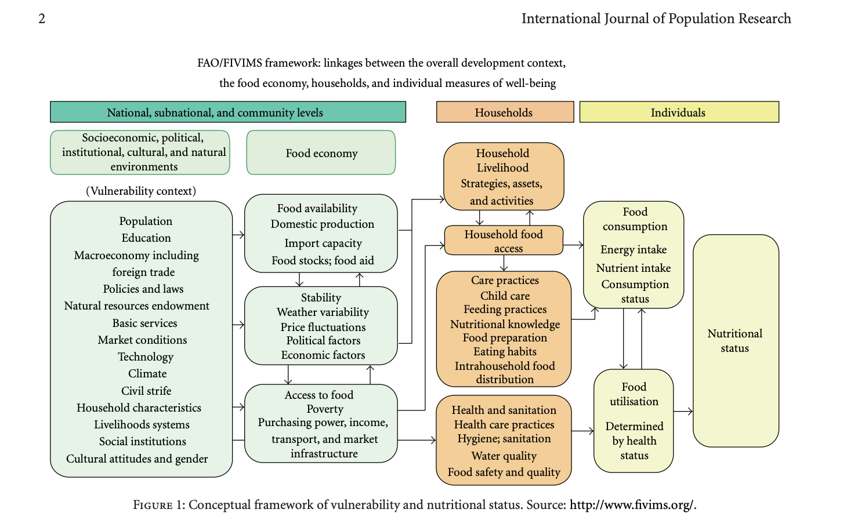
ເສັ້ນທາງການຜະລິດອາຫານໃນຄົວເຮືອນຊົນນະບົດ ແລະ ການປະກອບສ່ວນເຂົ້າໃນການເຂົ້າເຖິງອາຫານ ແລະ ຊັບພະຍາກອນຕ່າງໆ

Slide 15
ສ.ປ.ປ.ລາວ: ສວນຄົວແບບປະສົມປະສານເພື່ອການປັບປຸງໂພຊະນາການ (FAO Project, 2005)
ການຫຼຸດລົງຂອງອັດຕາການຂາດສານອາຫານພາຍໃນ ຫ້າປີໄດ້ສະແດງໃຫ້ເຫັນຫຼັກຖານຂອງຜົນກະທົບຂອງໂຄງການກ່ຽວກັບໂພຊະນາການ

Slide 16
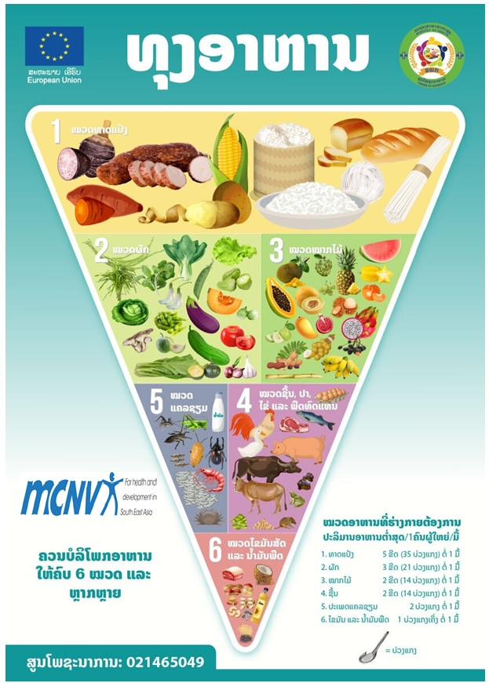
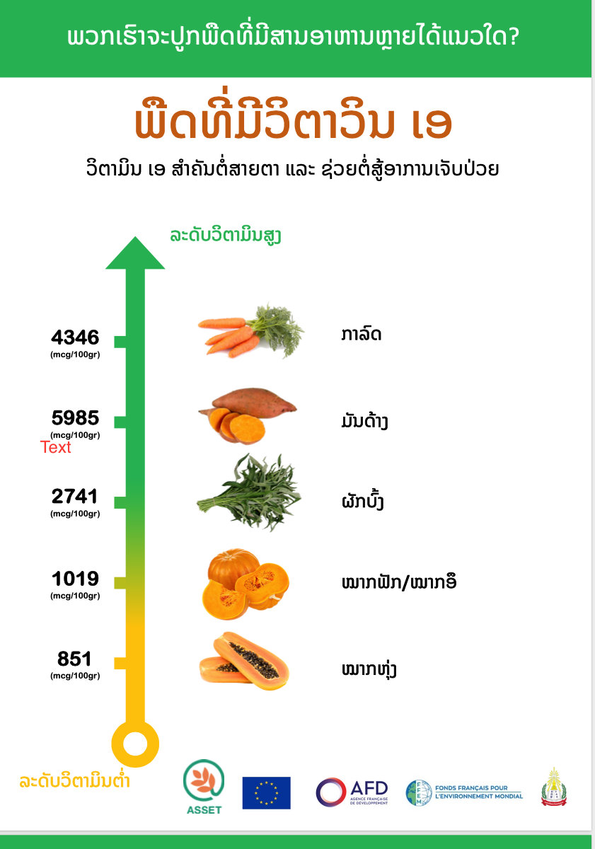
ຕົວຢ່າງ: ໂຄງການນິເວດກະສິກຳເພື່ອໂພຊະນາການທີ່ເເຂວງຊຽງຂວາງ, ສປປ ລາວ.

Slide 17
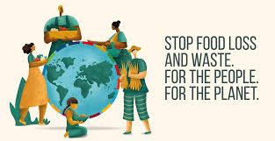
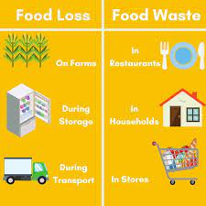
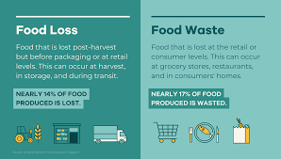
Food loss and waste
ການສູນເສຍອາຫານ ແລະ ສິ່ງເສດເຫຼືອຂອງອາຫານ ແມ່ນອາຫານທີ່ບໍ່ໄດ້ກິນ
FAO ກຳນົດການສູນເສຍ ແລະ ສິ່ງເສດເຫຼືອຂອງອາຫານວ່າເປັນການຫຼຸດລົງຂອງປະລິມານ ຫຼື ຄຸນນະພາບຂອງອາຫານຕາມລະບົບຕ່ອງໂສ້ການສະໜອງອາຫານ
ໂດຍລວມແລ້ວ, ປະມານໜຶ່ງສ່ວນສາມຂອງອາຫານຂອງໂລກຖືກຖິ້ມ
ສາເຫດຂອງການສູນເສຍ ຫຼື ສິ່ງເສດເຫຼືອຂອງອາຫານແມ່ນມີຫຼາຍຢ່າງ ແລະ ເກີດຂຶ້ນໃນລະຫວ່າງການຜະລິດ, ການປຸງແຕ່ງ, ການແຈກຢາຍ, ການຂາຍຍ່ອຍ ແລະ ການຂາຍ ແລະ ການບໍລິໂພກການບໍລິການອາຫານ

Slide 18
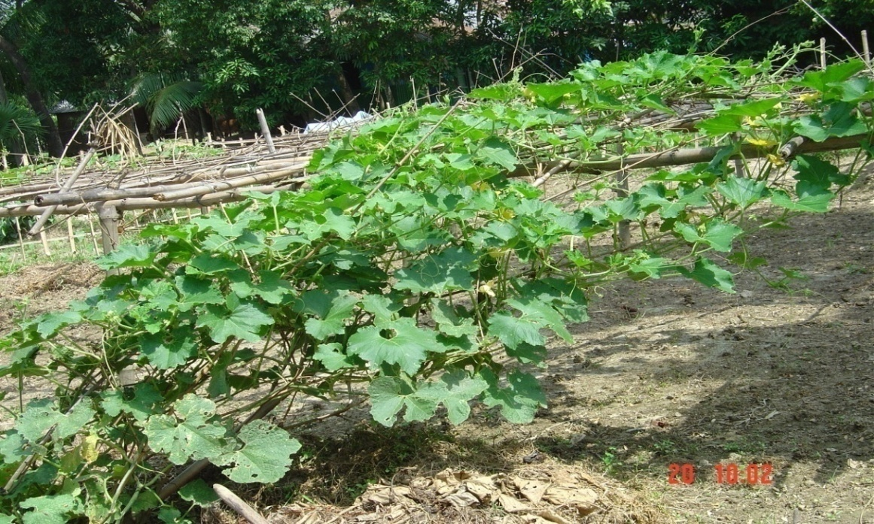
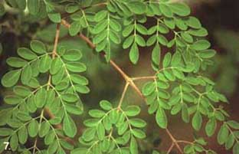
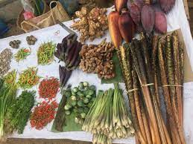
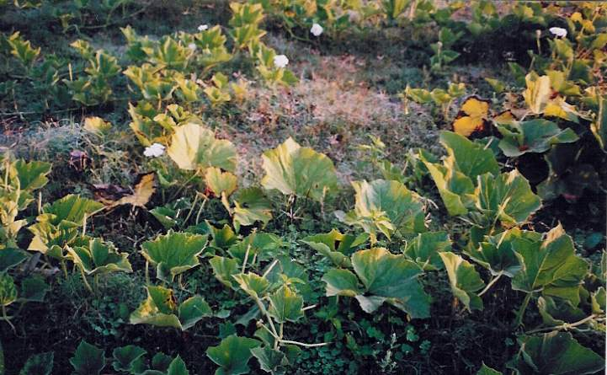
ຫຼີກ​ລ້ຽງ​ການ​ສິ່ງ​ເສດ​ເຫຼືອ - ສົ່ງການນຳໃຊ້ພາກ​ສ່ວນ​
ຊຸກຍູ້ໃຫ້ໃຊ້ສ່ວນພື້ນ ແລະ ໃບເຕີຍ -
ລາຄາຖືກ ແລະ ມີທາດບໍາລຸງ
ໃຊ້ໝາກຖົ່ວຍາວ ແລະ ແກ່ນ
ໂພຊະນາການ ແລະ ຄ່າຕອບແທນ
ໄມ້ກ່ອງ ແລະໃບແມ່ນອຸດົມສົມບູນໃນສານອາຫານ ແລະເສັ້ນໄຍອາຫານ - ເຮັດຫນ້າທີ່ເປັນຮົ້ວທໍາມະຊາດສໍາລັບ
ສວນບ້ານ
ມີອາຫານຫຼາຍປະເພດໃນລາວ ທີ່ຄວາມໄດ້ຮັບການສົ່ງເລີມ

Slide 19
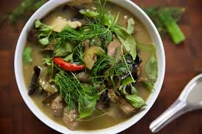
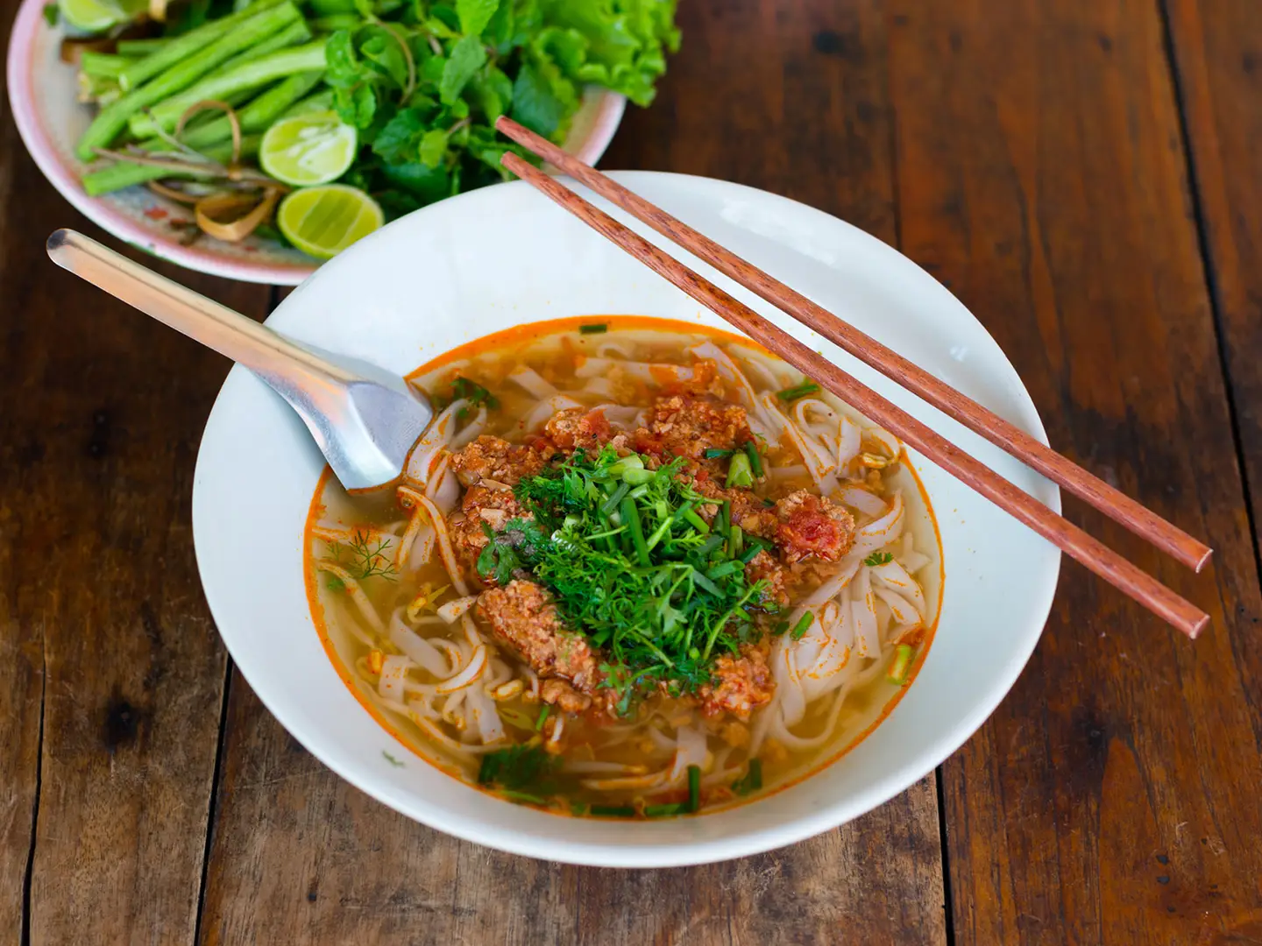
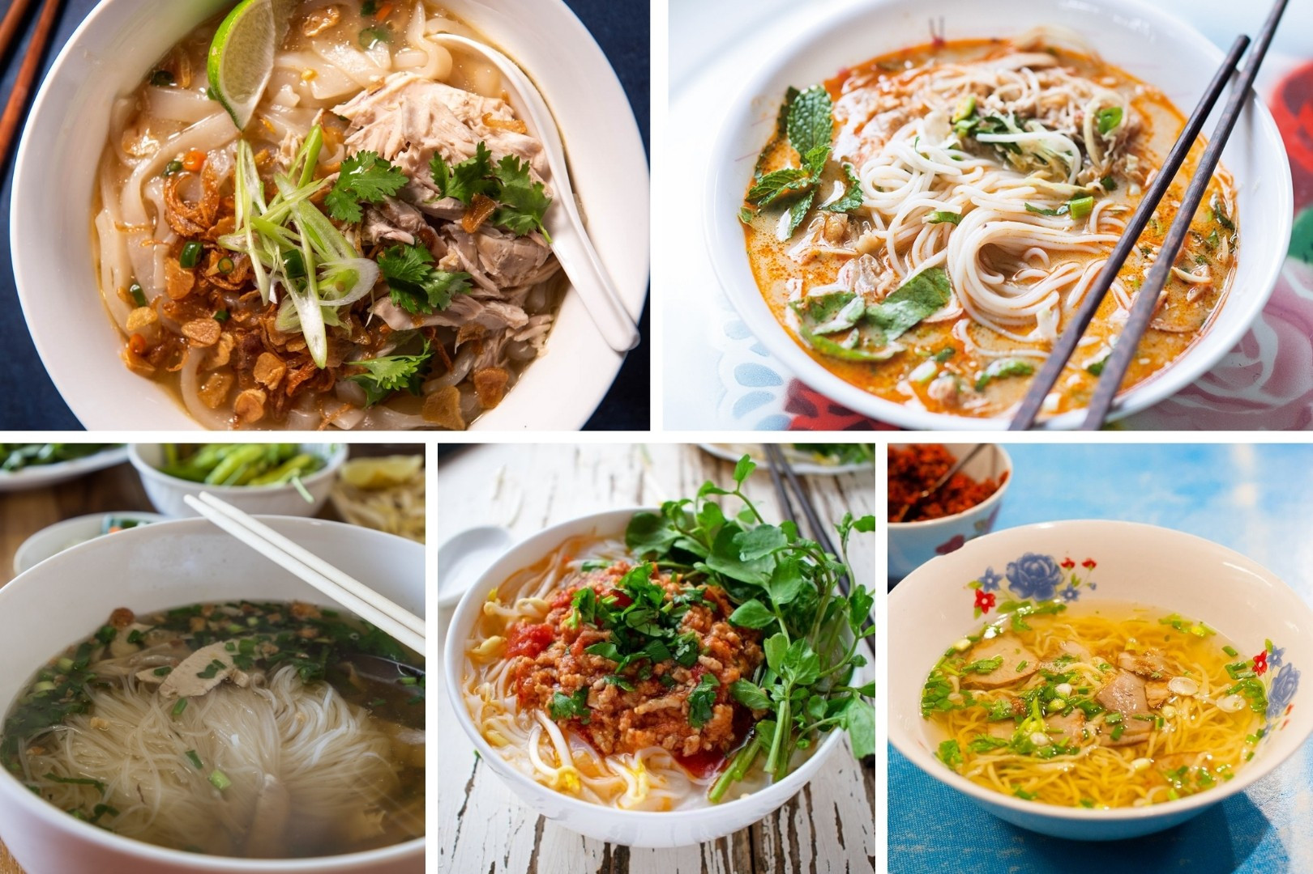
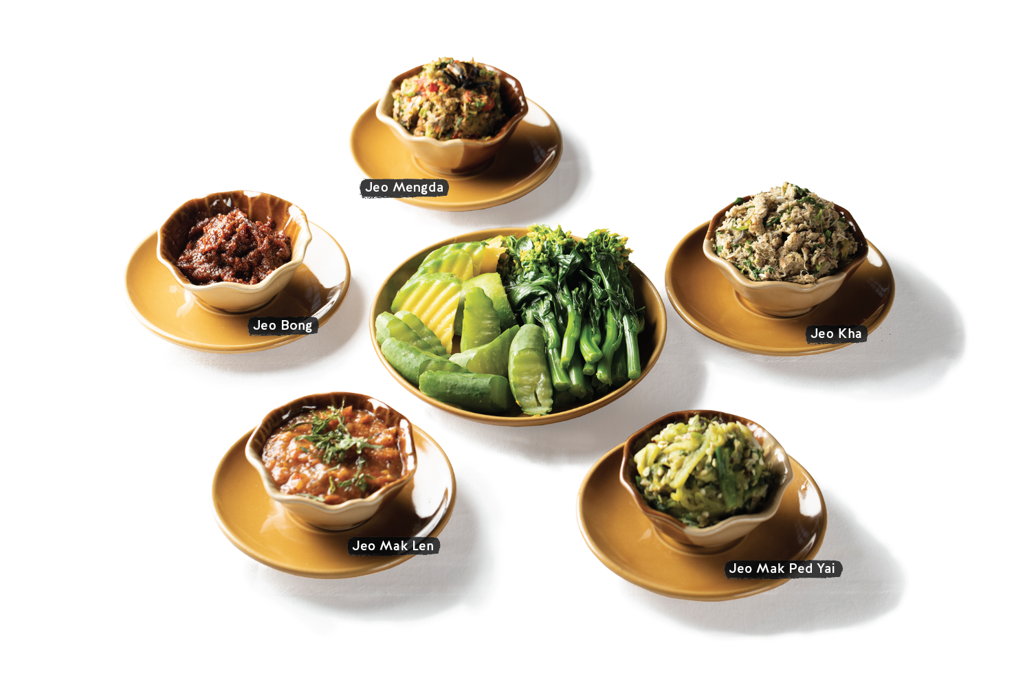
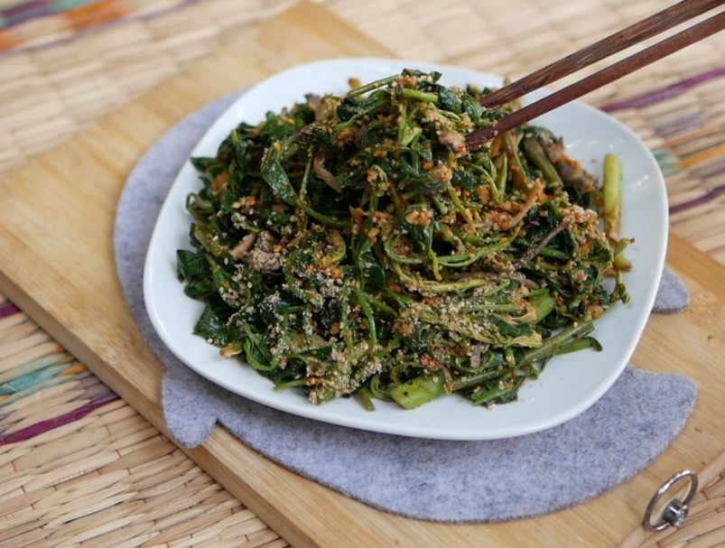
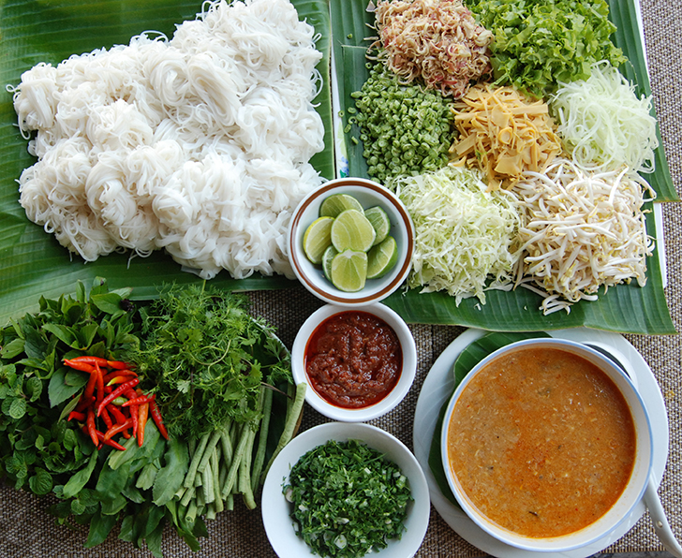
ອາຫານພື້ນບ້ານ ທີ່ອຸດົມສົມບູນທາງໂພຊະນາການ

Slide 20
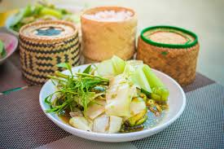
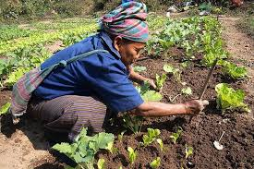
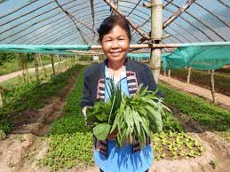
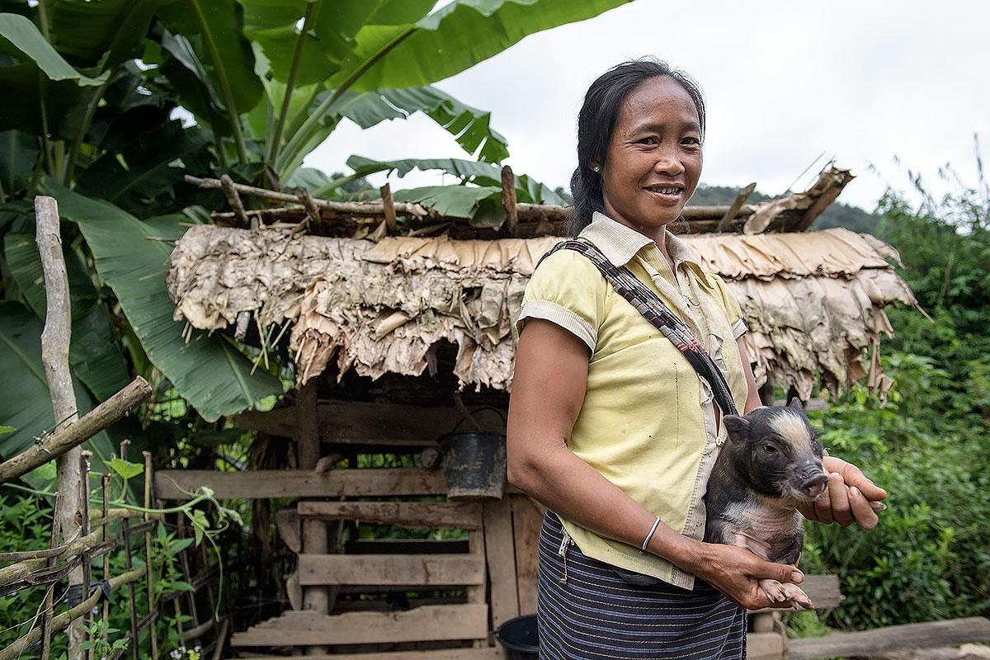
ການຜະລິດອາຫານພາຍໃນພື້ນທີ່ຈໍາກັດໃນຄົວເຮືອນ
ການປູກເຂົ້າສະເລ່ຍໃນລາວແມ່ນຂະຫນາດນ້ອຍ, ໂດຍສະເລ່ຍປະມານ 1–2 ເຮັກຕາ (2.5–4.9 ເຮັກຕາ)
ຄວາມບໍ່ໝັ້ນຄົງດ້ານສິ່ງແວດລ້ອມ ເຊັ່ນ: ໄພນໍ້າຖ້ວມເລື້ອຍໆ ແລະ ໄພແຫ້ງແລ້ງເຮັດໃຫ້ຜົນຜະລິດກະສິກໍາປີຕໍ່ປີມີການປ່ຽນແປງຢ່າງຫຼວງຫຼາຍ.
ຜູ້ຜະລິດອາຫານຂອງລາວສ່ວນຫຼາຍແມ່ນຊາວກະສິກອນ
ພືດຕົ້ນຕໍແມ່ນເຂົ້າ, ເຊິ່ງກວມເອົາ 50% ຂອງຜົນຜະລິດກະສິກໍາແຫ່ງຊາດ
ການປູກພືດເພີ່ມເຕີມປະກອບມີມັນດ້າງຫວານ, ອ້ອຍ, ສາລີ ແລະ ກາເຟ
ພືດທີ່ປູກໃນສວນຄົວ ລວມມີ: ໝາກໄມ້ (ໝາກຫຸ່ງ, ກ້ວຍ, ໝາກນາວ, ໝາກນັດ, ໝາກມ່ວງ ແລະ ໝາກຫຸ່ງ) ແລະ ພືດຜັກ (ໝາກອຶ, ໝາກເຜັດ, ກະລໍ່າປີ, ຖົ່ວ), ບວກກັບຂີງ, ເຜືອກ, ໄມ້ໄຜ່, ຖົ່ວດິນ ແລະ ພືດເປັນຢາ.
80% ຂອງປະຊາກອນໃນເຂດຊົນນະບົດ (> 6 ລ້ານຄົນ) ແມ່ນຊາວກະສິກອນ ແລະຂຶ້ນກັບການກະສິກໍາທີ່ອີງໃສ່ການປູກເຂົ້າ, ລ້ຽງສັດ, ແລະອີງໃສ່ການເກັບສະບຽງອາຫານຈາກທໍາມະຊາດເພື່ອສະຫນອງຄວາມຕ້ອງການດ້ານອາຫານຂອງພວກເຂົາ.

Slide 21
Post-learning activities

Slide 22
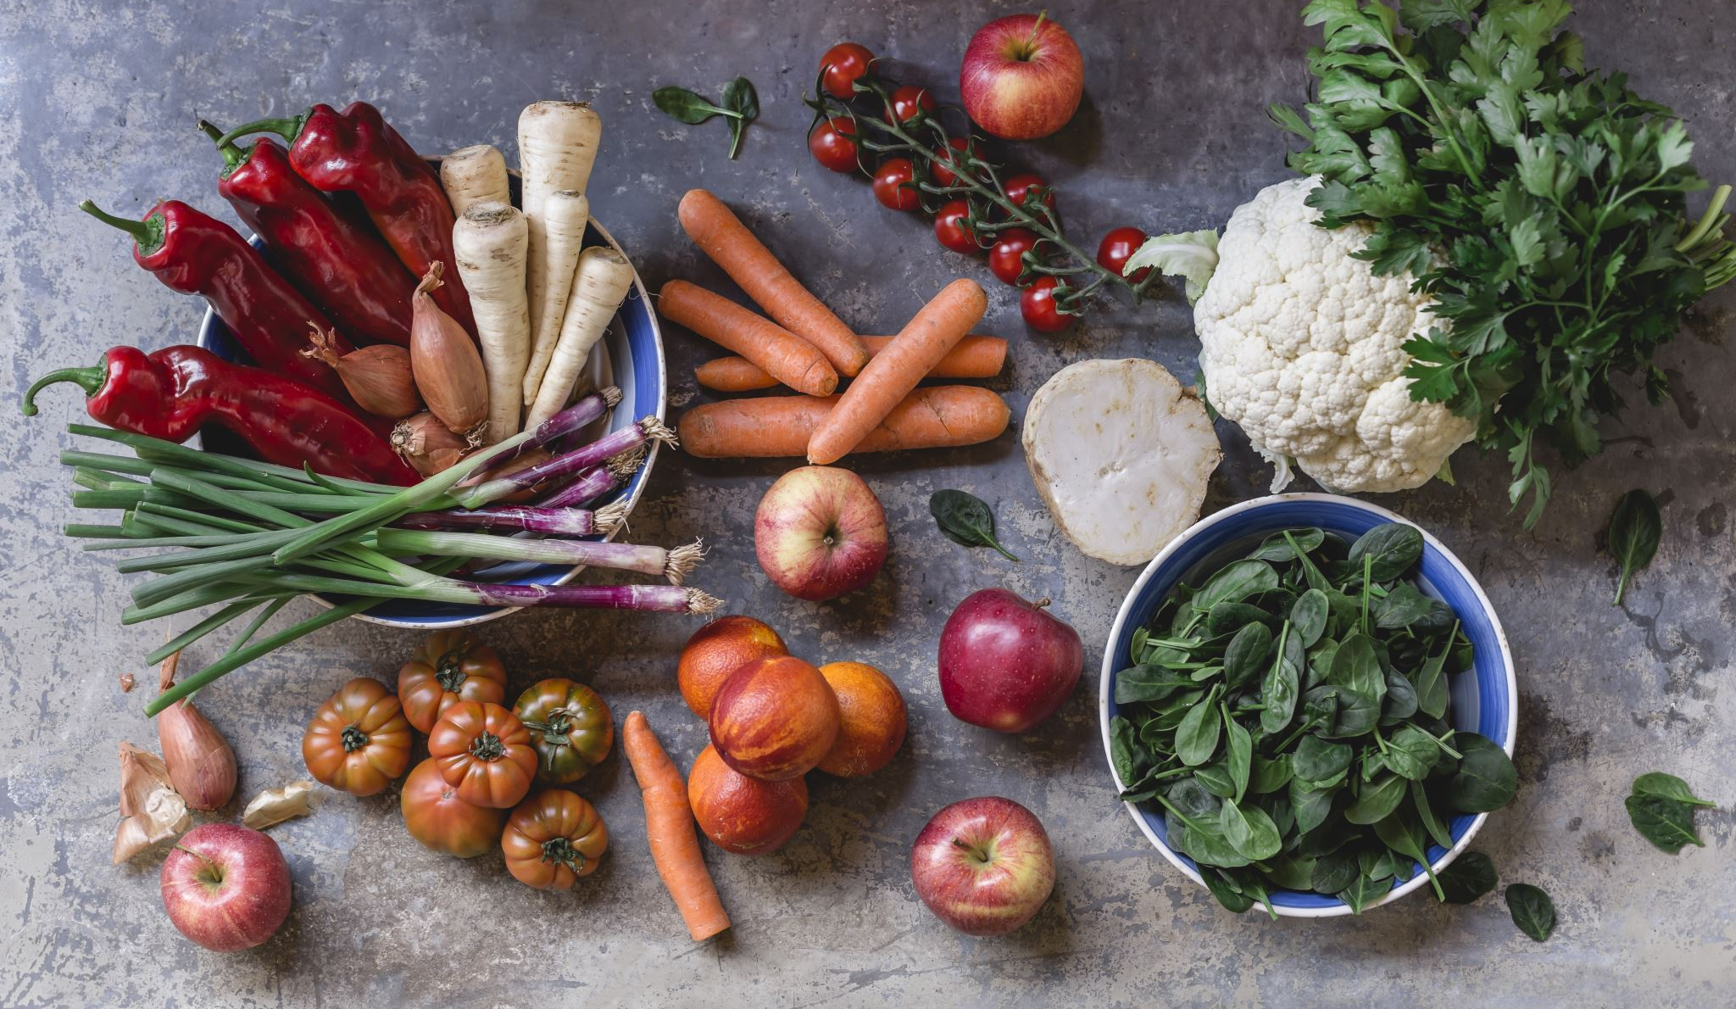
ສະຫຼຸບ
ໂພຊະນາການຫຼັກໃນນະໂຍບາຍ ແລະ ໂຄງການຄວາມໝັ້ນຄົງດ້ານອາຫານ (ນະໂຍບາຍກະສິກຳ, ສຸຂະພາບ, ການປົກປ້ອງທາງສັງຄົມ ແລະ ໂຄງການການສຶກສາ)
ເລັ່ງການຜະລິດອາຫານການຫຼາກຫຼາຍໃນຮ່ວມກັບການສຶກສາດ້ານໂພຊະນາການ
ເຜີຍແຜ່ຂໍ້ຄວາມກ່ຽວກັບໂພຊະນາການຜ່ານການຂະຫຍາຍກະສິກຳ ແລະ ໂຮງຮຽນຊາວກະສິກອນ, ກຸ່ມແມ່ຍິງຊາວກະສິກອນ
ຮັບປະກັນຄວາມປອດໄພຂອງອາຫານ, ສຸຂະອະນາໄມ ແລະ ຄຸນນະພາບຜ່ານຍຸດທະສາດທີ່ຄົບຖ້ວນ
ແກ້ໄຂບັນຫາການປ່ຽນແປງຂອງດິນຟ້າອາກາດ, ສິ່ງແວດລ້ອມ, ຄວາມຫຼາກຫຼາຍທາງຊີວະພາບ ແລະ ອາຫານທີ່ຍືນຍົງ
ສ້າງວິທີການວັດແທກການສູນເສຍອາຫານ ແລະ ສິ່ງເສດເຫຼືອອາຫານ
ເພີ່ມການສະໜອງທຶນ ແລະ ການລົງທຶນສຳລັບໂຄງການກະສິກຳ ແລະ ຄວາມໝັ້ນຄົງດ້ານອາຫານທີ່ລະອຽດອ່ອນຕໍ່ໂພຊະນາການ
ເສີມສ້າງຄວາມສາມາດຂອງພະນັກງານກະສິກຳໃນການພັດທະນາ, ການຈັດຕັ້ງປະຕິບັດ, ການຕິດຕາມກວດກາ ແລະ ການປະເມີນຜົນຂອງໂຄງການຄວາມໝັ້ນຄົງດ້ານອາຫານ ແລະ ກະສິກຳເພື່ອໂພຊະນາການ
ສະໜັບສະໜູນການຈັດຕັ້ງປະຕິບັດນະໂຍບາຍຄວາມໝັ້ນຄົງດ້ານອາຫານ ແລະ ໂພຊະນາການ ແລະ ແຜນການລົງທຶນຂອງປະເທດ

Slide 23
Post quiz (test)
Questions | Possible answer | Correct Answer | Feedback
Q1: ການຂາດຄວາມຫຼາກຫຼາຍໃນອາຫານຂອງມະນຸດສົ່ງຜົນກະທົບຕໍ່ໂພຊະນາການ ແລະ ສຸຂະພາບແນວໃດ? | ມັນນຳໄປສູ່ການໄດ້ຮັບວິຕາມິນ ແລະ ແຮ່ທາດທີ່ຈຳເປັນຢ່າງກວ້າງຂວາງ. ມັນສາມາດສົ່ງຜົນໃຫ້ເກີດການຂາດຈຸລະສານອາຫານ ແລະ ການເພິ່ງພາອາໄສແຫຼ່ງພະລັງງານຫຼາຍເກີນໄປ. ມັນເຮັດໃຫ້ການຍ່ອຍອາຫານງ່າຍຂຶ້ນ ແລະ ປັບປຸງການດູດຊຶມສານອາຫານ. ມັນຊ່ວຍຫຼຸດຜ່ອນຄວາມສ່ຽງຂອງພະຍາດທີ່ບໍ່ຕິດຕໍ່. | B | ການຂາດຄວາມຫຼາກຫຼາຍທາງດ້ານອາຫານ ເຊິ່ງມັກຈະກ່ຽວຂ້ອງກັບການຂາດຄວາມຫຼາກຫຼາຍທາງດ້ານກະສິກຳ ສາມາດເຮັດໃຫ້ປະຊາຊົນພາດວິຕາມິນ ແລະ ແຮ່ທາດທີ່ສຳຄັນ ເຊິ່ງນຳໄປສູ່ບັນຫາສຸຂະພາບ.
Q2: ມີຄວາມສຳພັນແນວໃດລະຫວ່າງການປ່ຽນແປງຂອງດິນຟ້າອາກາດ ແລະ ຄວາມຫຼາກຫຼາຍທາງດ້ານກະສິກຳ? | ຄວາມຫຼາກຫຼາຍດ້ານກະສິກຳເຮັດໃຫ້ລະບົບອາຫານມີຄວາມທົນທານຕໍ່ການປ່ຽນແປງຂອງດິນຟ້າອາກາດໄດ້ດີຂຶ້ນ. ຄວາມຫຼາກຫຼາຍດ້ານກະສິກຳປະກອບສ່ວນເຂົ້າໃນການປ່ຽນແປງຂອງດິນຟ້າອາກາດໂດຍການເພີ່ມການປ່ອຍອາຍພິດຄາບອນ. ການປ່ຽນແປງຂອງດິນຟ້າອາກາດມີຜົນກະທົບຕໍ່ຟາມປູກພືດຊະນິດດຽວຂະໜາດໃຫຍ່ເທົ່ານັ້ນ. ການປ່ຽນແປງຂອງດິນຟ້າອາກາດບໍ່ມີຜົນກະທົບຕໍ່ຄວາມຫຼາກຫຼາຍດ້ານກະສິກຳ. | A | ພືດພັນທີ່ຫຼາກຫຼາຍ, ລວມທັງແນວພັນທີ່ທົນທານຕໍ່ໄພແຫ້ງແລ້ງ ຫຼື ທົນທານຕໍ່ຄວາມຮ້ອນ, ເຮັດໃຫ້ລະບົບອາຫານມີຄວາມພ້ອມດີຂຶ້ນໃນການປັບຕົວເຂົ້າກັບຜົນກະທົບທີ່ບໍ່ສາມາດຄາດເດົາໄດ້ຂອງການປ່ຽນແປງຂອງດິນຟ້າອາກາດ.
Q3: ການສູນເສຍແນວພັນພືດພື້ນເມືອງຍ້ອນການສຸມໃສ່ພືດຜົນທີ່ໃຫ້ຜົນຜະລິດສູງຈຳນວນໜຶ່ງເອີ້ນວ່າ: | ການປັບປຸງຄວາມຫຼາກຫຼາຍທາງຊີວະພາບ ວິສະວະກຳພັນທຸກໍາ ພືດໝູນວຽນ ການເສື່ອເສຍທາງພັນທຸກໍາ | D | ການເສື່ອມເສຍທາງພັນທຸກໍາໝາຍເຖິງການສູນເສຍຄວາມຫຼາກຫຼາຍທາງພັນທຸກໍາທີ່ບໍ່ສາມາດຟື້ນຟູຄືນມາໄດ້, ໂດຍສະເພາະໃນພືດ ແລະ ສັດທີ່ລ້ຽງໄວ້, ເຊິ່ງມັກຈະເກີດຂຶ້ນເມື່ອແນວພັນພື້ນເມືອງຖືກທົດແທນດ້ວຍແນວພັນທີ່ທັນສະໄໝ ແລະ ໃຫ້ຜົນຜະລິດສູງຈໍານວນໜ້ອຍ.
Q4: ຕົວຢ່າງໜຶ່ງຂອງກະສິກຳທີ່ປະສົມປະສານການປູກພືດກັບການລ້ຽງສັດຄື: | ການກະສິກຳແບບສຸມ ລະບົບການກະສິກຳແບບປະສົມປະສານ ການປູກພືດຊະນິດດຽວ ການກະສິກຳແບບກວ້າງຂວາງ | B | ລະບົບກະສິກຳປະສົມປະສານລວມເອົາອົງປະກອບກະສິກຳທີ່ແຕກຕ່າງກັນເຊັ່ນ: ພືດຜົນ ແລະ ສັດລ້ຽງ ເພື່ອສ້າງກະສິກຳທີ່ມີປະສິດທິພາບ, ຫຼາກຫຼາຍ ແລະ ຍືນຍົງຫຼາຍຂຶ້ນ.

Slide 24
ວຽກມອບໝາຍ/ວຽກບ້ານ/ການສຶກສາກໍລະນີ
ການມອບໝາຍ
ທີມງານ: ສ້າງ 4 ທີມ (5-6 ນັກຮຽນ/ທີມ) ຕໍ່ກຸ່ມ A, B, C, D ນັກຮຽນຕ້ອງໃຫ້ແນວຄວາມຄິດໃນການສ້າງ ແລະ ການຄັດເລືອກສວນໂຮງຮຽນເພື່ອຜະລິດອາຫານໃນສະພາບການຂອງບ້ານເກີດເມືອງນອນຂອງເຂົາເຈົ້າ.

Slide 25
References
Lal, R. Home gardening and urban agriculture for advancing food and nutritional security in response to the COVID-19 pandemic. Food Sec. 12, 871–876 (2020). https://doi.org/10.1007/s12571-020-01058-3
Mazumdar, S. (2012). Assessing Vulnerability to Chronic Undernutrition among Under‐Five Children in Egypt: Contextual Determinants of an Individual Consequence. International Journal of Population Research, 2012(1), 939541.
R. Balakrishnan. Widening Gaps in Technology Development and Technology Transfer in Support of Rural Women. In Human resources, agricultural and rural development. FAO, 2000.

Slide 26
ບົດຮຽນຕໍ່ໄປ
This is the end of the lesson.
Ending message and introduction to next lesson including lesson title and topics should be given.
ຫົວຂໍ້ບົດຮຽນຕໍ່ໄປ | Next lesson Lesson 6: ອົງປະກອບຫຼັກຂອງກະສິກຳເພື່ອໂພຊະນາການ ແລະ ອາຫານຕໍ່ສຸຂະພາບ ອາຫານທີ່ມີປະໂຫຍດ ແລະ ຄວາມສຳຄັນຂອງອາຫານທີ່ມີປະໂຫຍດຕໍ່ສຸຂະພາບ: ຄຳນິຍາມຂອງອາຫານ ຄວາມສຳຄັນຂອງສານອາຫານຈຸລະພາກ ແລະ ມະຫາພາກ ຄວາມຕ້ອງການອາຫານ ແລະ ໂພຊະນາການໃນຊີວິດປະຈຳວັນ

